Slide 1

捕梦网
梦 是愿望的达成
Notes:
在“幻灯片放映”模式下，选择箭头访问相应链接。

Slide 2
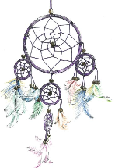
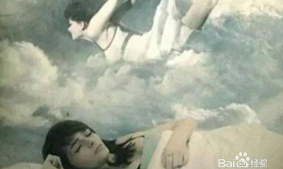
主题词：捕梦网
口号：梦 是愿望的达成
一句话描述：“捕梦网”记录梦境来帮您探究本我，具化为一首诗、一幅画、一首曲子，并助您达成隐喻所代表的愿望
Notes:
在“幻灯片放映”模式下，选择箭头访问相应链接。

Slide 3
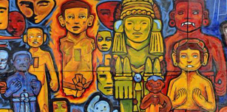

故事模型1：
小明是一个码农，在一家互联网公司上班平时过着朝九晚五的工作，偶尔加加班。家里人和周围的朋友都觉得他工作好、公司好，又稳定，赶紧买房再找个女朋友结婚。但小明总觉得生活缺少了些什么。
有一次在网上发现了“捕梦网”，说是可以帮助自己找到真我实现梦想，就买回家并按照课程学习记录梦境。
随着梦境的记录，小明越发的喜欢上了梦境中的图像，学习了涂鸦：
并通过分享自己的梦境，遇到了自己的心上人插画师梅梅，两个人在一起了！
Notes:
在“幻灯片放映”模式下，选择箭头访问相应链接。

Slide 4


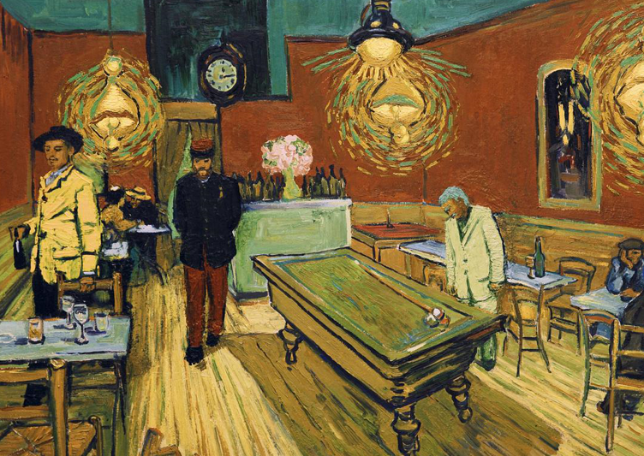


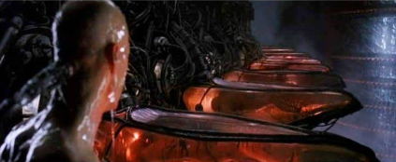
故事模型2：
2317年，小夕是太空电梯的操作员，自打上学时起小夕就被定向培养这个岗位，每天运送旅客到距离地面120km的太空平台，转乘太空船前往外星球度假。小夕的服务态度很好，很多乘客在回来的时候都记得她，有时会送一些外星球的小礼物。但小夕却从没机会离开地球，每天宿舍、食堂、工作地三点一线，也只有在晚上睡觉的时候，能梦到一些简单的工作梦境：
有一天，一个叫孟琦的旅客，送给她一个外星礼物：“捕梦网” ，自从挂上了捕梦网，
慢慢的，晚上的梦境发生了神奇的变化，小夕的梦开始变得有色彩，有故事了： ，随着
这样的梦境越来越多，小夕开始喜欢上了画画： ，靠卖画开始积攒自己的太空旅行船票。
随着船票钱即将攒够，从没离开过太空电梯的小夕也莫名的紧张起来，不断的向乘客询问外面的情景，但大家都婉拒了她。有一天，一位叫i南三的旅客回应了她： 晚上吃下药丸可以知道外面的情景。
当晚，小夕吃下药丸后安睡，果然出现了新的梦境： 在梦中醒来，发现自己躺在一个巨大容器里面，周围是成千上万的类似容器。
Notes:
在“幻灯片放映”模式下，选择箭头访问相应链接。

Slide 5
需求：
1，发现真我：对现实环境不满意，不知道自己需要什么，希望通过梦境隐喻来发现自己。
2，趋利避害：通过梦境的记录和解读，对生活中的事件进行提前的预防。
Notes:
在“幻灯片放映”模式下，选择箭头访问相应链接。

Slide 6
产品与服务：
1，实物，捕梦网挂件：
2，培训课程：
2.1-指导睡前身体调理之法，及醒后梦境记忆方法
2.2-基本快速绘画法
3，梦境展示：
3.1-保存：梦境信息（文字、涂鸦）汇总保存
3.2-升级：专业插画师、作曲师提炼制作画作和配乐
Notes:
在“幻灯片放映”模式下，选择箭头访问相应链接。

Slide 7
商业（盈利）模式：
1，物品挂件收费
2，培训免费
3，专业服务收费
4，获取IP，转化获益
Notes:
在“幻灯片放映”模式下，选择箭头访问相应链接。

Slide 8






团队构成：角色；特长
孟琦：产品经理；灵感创造
王雨：商业模式/市场推广，白日梦爱好者
南三又：UI设计，梦境掌控者
L小夕：心理学顾问
Austina781：教育专家，梦境记录者
潘贝贝：梦境体验师
Notes:
在“幻灯片放映”模式下，选择箭头访问相应链接。

